Slide 2
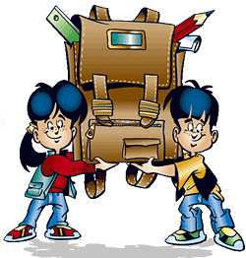
Игра «Собери портфель»

Slide 3
Учебники и книжки,
Игрушечная мышка,
Паровозик заводной,
Пластилин цветной,
Кисточки и краски,
Новогодние маски,
Ластик и закладки,
Степлер и тетрадки,
Расписание, дневник.
Собран в школу ученик!!!

Slide 4
Страна Знаний

Slide 5
Золотое правило «Говорить надо по очереди!»

Slide 6
З
Н
А
Й
К
А

Slide 7
мама
папа
бабушка
дедушка
сестра
брат
я

Slide 8
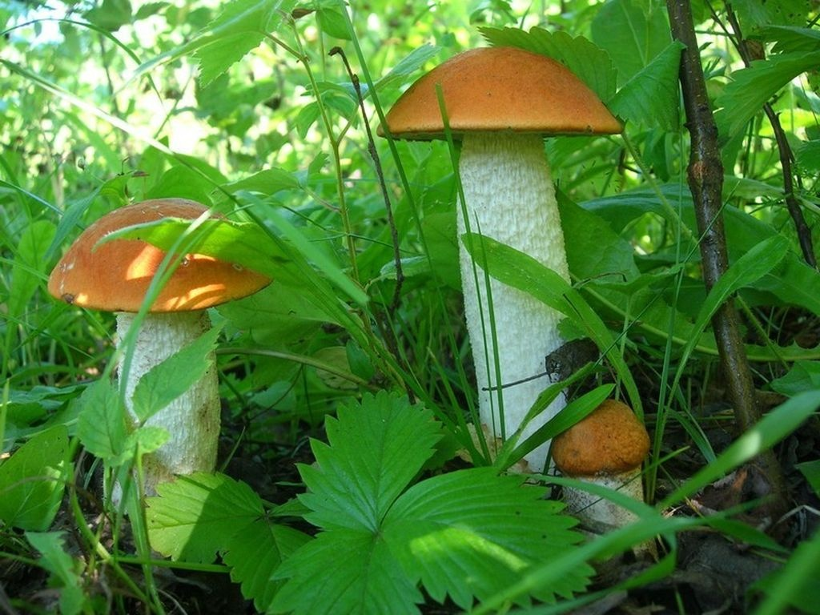
У пенёчков 5 грибочков и под ёлкой – 3. Сколько будет всех грибочков? Ну-ка, мне скажи!

Slide 9
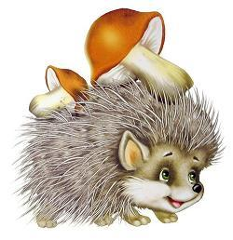
На поляне, у пенька, ёж увидел два грибка. А подальше, у осин, он нашёл ещё один. У кого готов ответ? Сколько ёж нашёл грибков?

Slide 10
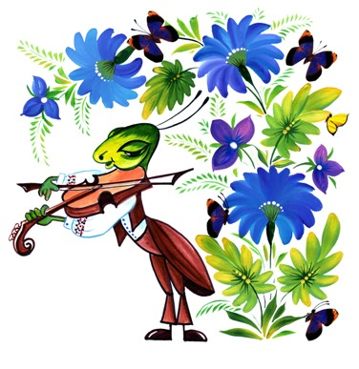
В хоре семь кузнечиков песни распевали, вскоре два кузнечика голос потеряли. Сосчитай без лишних слов, сколько в хоре голосов?

Slide 11
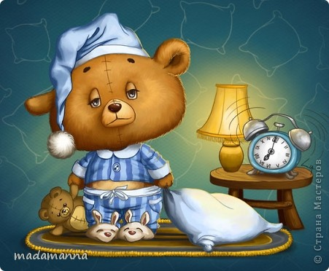
Пять мальчишек-медвежат, мама уложила спать, одному никак не спится, а скольким сон хороший снится?

Slide 12
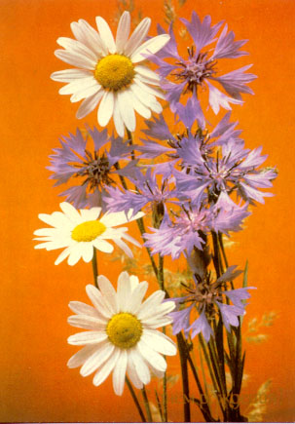
Три ромашки-жёлтоглазки, два весёлых василька, подарили маме дети, сколько же цветов в букете?

Slide 13
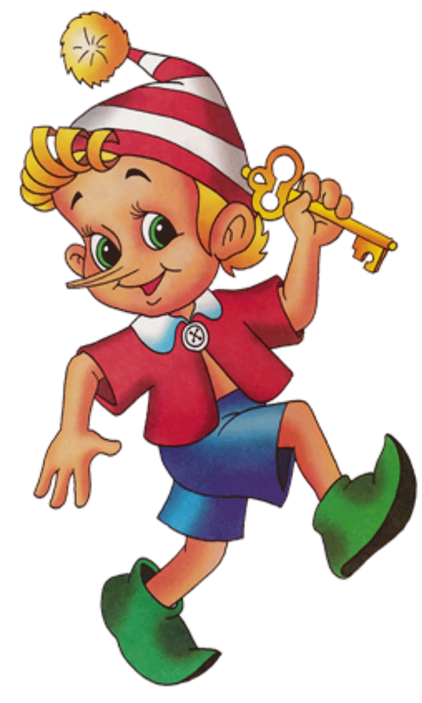
Б
У
Р
А
Т
И
Н
О

Slide 14
Лось -
лосёнок
Лиса -
лисёнок
Волк -
волчонок
Тигр -
тигрёнок
Корова -
телёнок
Свинья -
поросёнок
Лошадь -
жеребёнок
Овца -
ягнёнок

Slide 15
Игра
«Это я, это я, это все мои друзья!

Slide 16
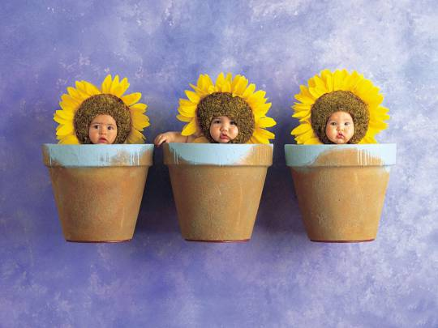
Дети – цветы жизни!!!

Slide 17
В добрый путь,
первоклассник!

